Slide 1
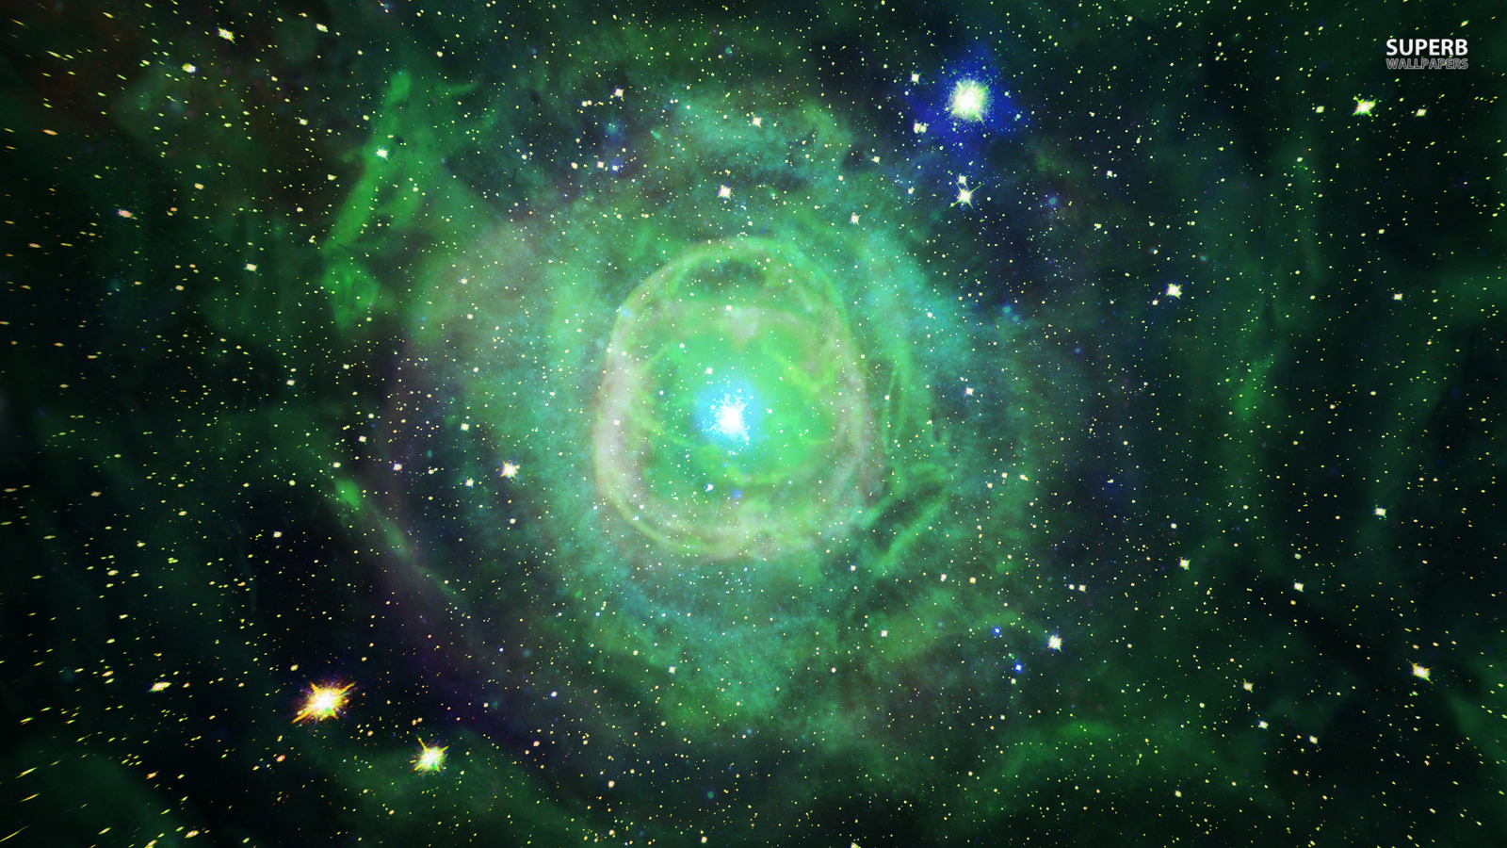
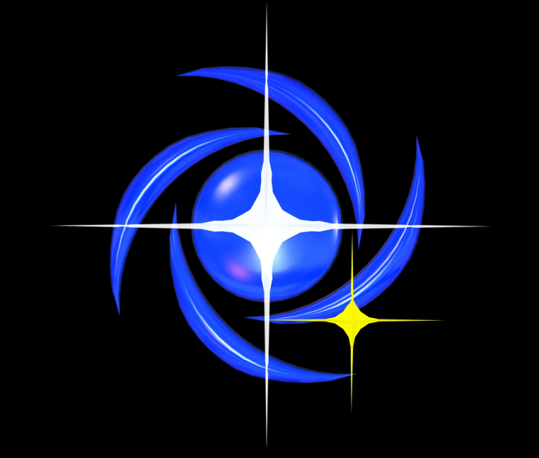
Minicurso de
Introdução à Astronomia
Centro de Divulgação da Astronomia
Observatório Dietrich Schiel
As estrelas parte II
André Luiz da Silva
Observatório Dietrich Schiel
/CDCC/USP
Notes:
Imagem de fundo: céu de São Carlos na data de fundação do observatório Dietrich Schiel (10/04/86, 20:00 TL) crédito: Stellarium

Slide 2
A vida das estrelas

Slide 3
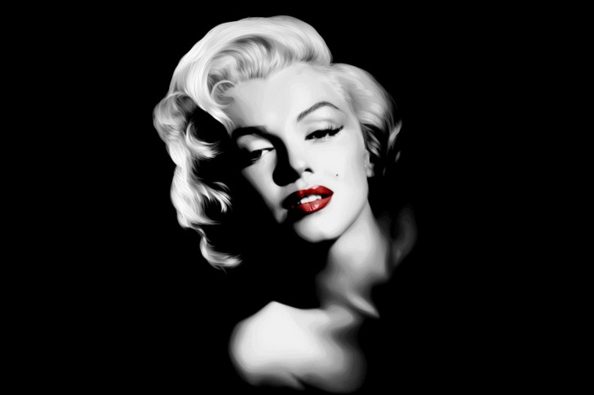
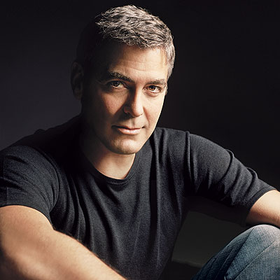
Notes:
Crédito das imagens: Angelina Jolie: http://lissarankin.com; Marlyn Monroe: http://pt.my-walls.net; George Clooney: http://www.people.com

Slide 4
Evolução estelar

Slide 5
Estrelas:
São corpos gasosos no interior dos quais
ocorrem, ou ocorreram, reações de fusão nuclear sustentáveis

Slide 6
Como as estrelas nascem?
Notes:
Fonte da figura do Sol:
Fonte da figura do pensador: https://encrypted-tbn1.gstatic.com/images?q=tbn:ANd9GcTbsmpbwcQ0w2E_FPH3ApsKIj2yr9PY5CC8iOAT0BWAdvLpyU9Vig
Fonte da figura do Sol: http://vectips.com/tutorials/create-a-happy-sun-character/

Slide 7
Nebulosa
inicial
Início das
reações de
Fusão Nuclear
Nasceu a estrela !
Notes:
Crédito da imagem:
Prof. Roberto Boczko,
com adaptações

Slide 8
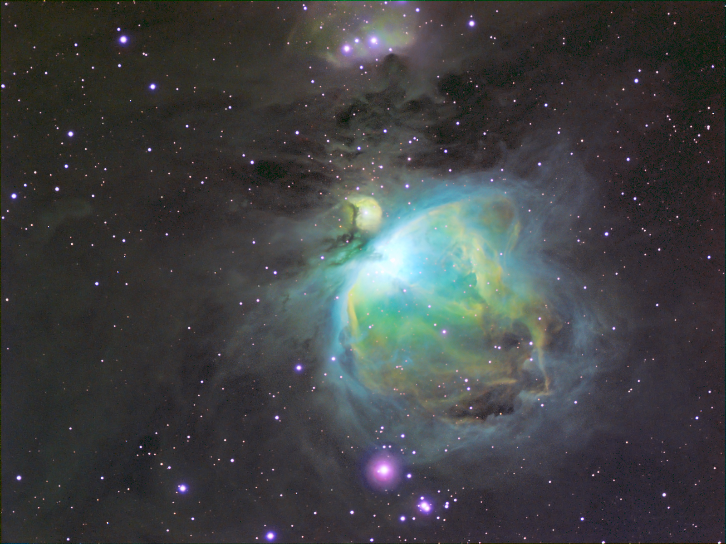
Berçário estelar em Orion: M42
Notes:
Crédito da imagem:http://www.ruppel.darkhorizons.org

Slide 9
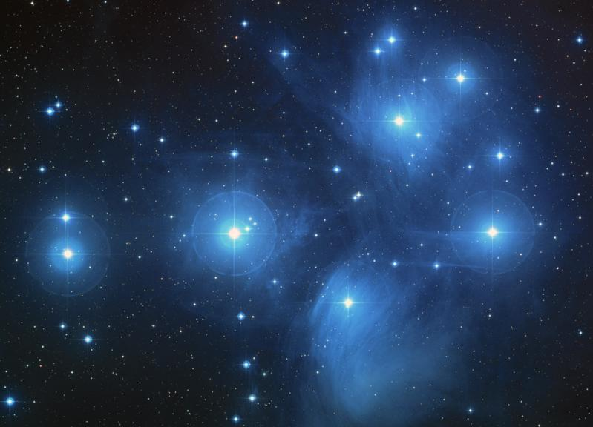
Aglomerado de estrelas jovens
na constelação de Touro:
As Plêiades
Notes:
Crédito da imagem: Telescópio Espacial Hubble

Slide 10
Como as estrelas vivem?

Slide 11
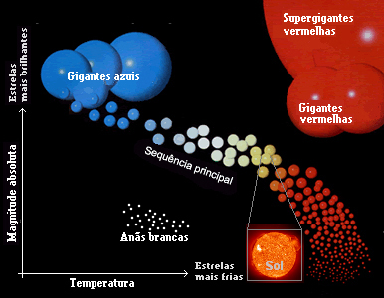
Notes:
Crédito da imagem: http://www.prof2000.pt/users/angelof/af16/ts_sol/bigsol105.htm

Slide 12
Atenção: perigo!
O diagrama H-R é uma consequência da evolução estelar mas não é um diagrama evolutivo!

Slide 13
As vidas das estrelas
Estrela de pouca massa
Gigante vermelha
Nebulosa planetária
Anã branca
Imagens fora de escala
Nuvem interestelar
Estrela de nêutrons
Estrela de grande massa
Supergigante vermelha
Remanescente de supernova
Buraco negro

Slide 14
Você sabia?
Estrelas de maior massa evoluem mais rapidamente: uma estrela de 25 M_{sol} passa “apenas três milhões de anos na Sequência Principal, enquanto uma estrela de 0,5 M_{sol} permanece aí por 200 bilhões de anos!

Slide 15
Estrelas de “pouca massa”
Estamos usando o limite de oito M_{sol} para estrelas de pouca massa: o critério usado é o de que essas estrelas não farão síntese do carbono, conseguindo ir até a fusão do hélio apenas.

Slide 16
Repassando...
Estrela de pouca massa
Gigante vermelha
Nebulosa planetária
Anã branca
Imagens fora de escala
Nuvem interestelar
Estrela de nêutrons
Estrela de grande massa
Supergigante vermelha
Remanescente de supernova
Buraco negro
Notes:
Podemos estabelecer o limite entre as estrelas de “pouca massa” e as de “grande massa” como sendo de oito massas solares, que distingue estrelas que podem efetuar a queima do carbono, das que não podem. Estrelas de oito massas solares podem atingir a temperatura para tal fusão, que se situa em torno de 600 milhões de Kelvin!

Slide 17
Três possíveis finais para uma estrela:
Anã branca
Estrela de Nêutrons
Buraco negro

Slide 18
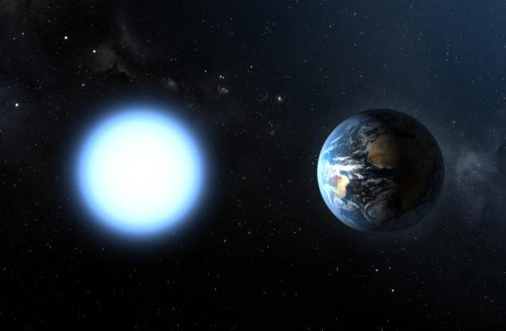
Tamanho de uma anã branca
Crédito da imagem: http://ircamera.as.arizona.edu/NatSci102/NatSci102/lectures/starevolution.htm

Slide 19
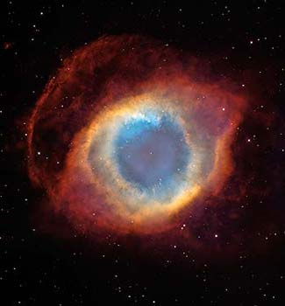
Nebulosa planetária na constelação de Aquário:
Nebulosa da Hélice, NGC 7293
Crédito da imagem: Telescópio Espacial Hubble
Notes:
A Nebulosa da Hélice fica a sete mil anos-luz. A extensão da nebulosa é de 6 anos-luz.

Slide 20
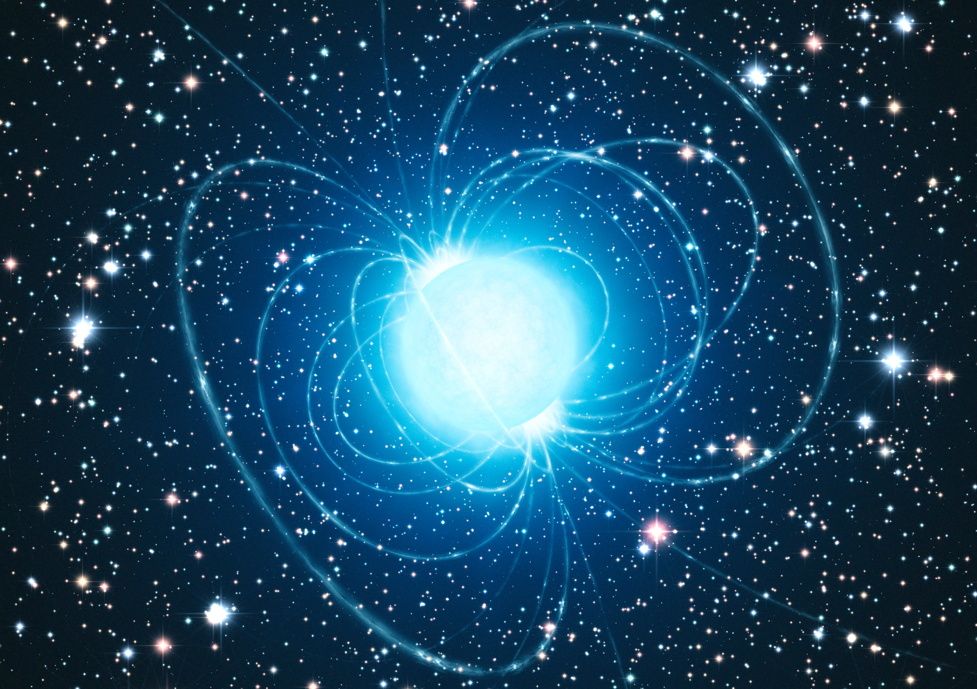
Estrela de nêutrons/pulsar
Crédito da imagem: ESO/L. Calçada

Slide 21
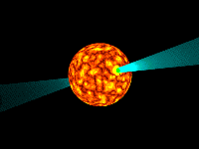
Estrela de nêutrons/pulsar
Crédito da imagem: http://astro.if.ufrgs.br

Slide 22
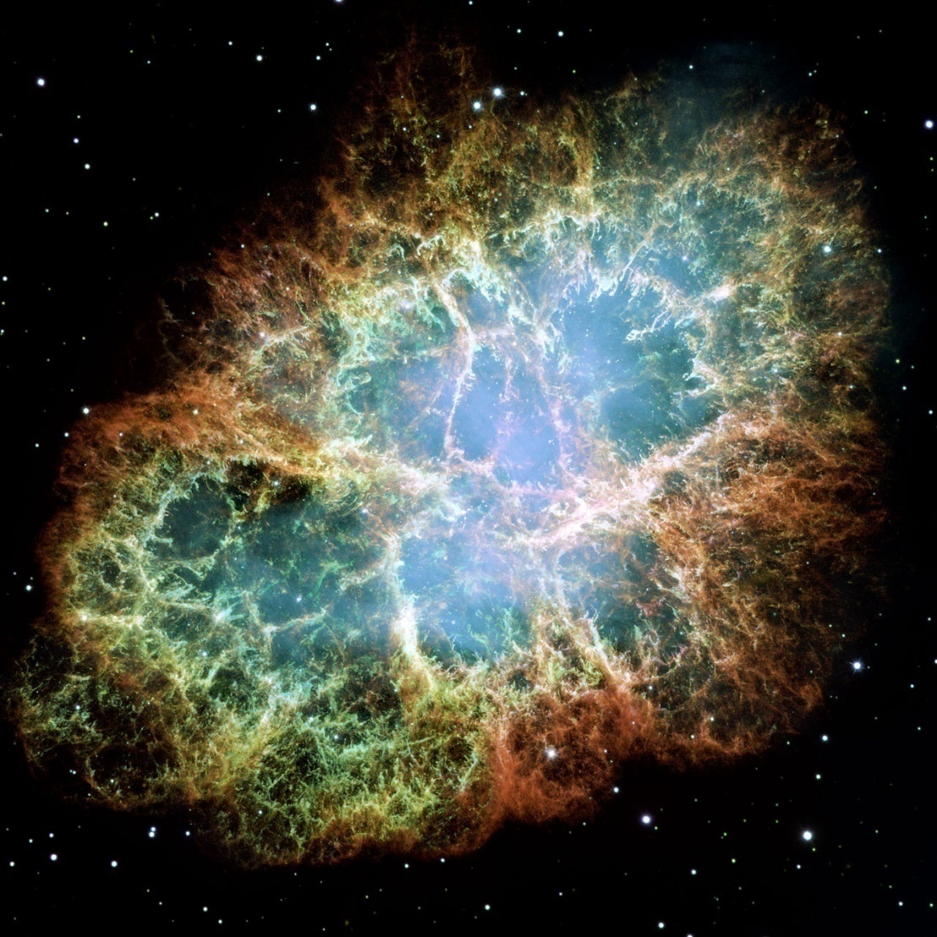
Nebulosa do Caranguejo – M1
Crédito da imagem: Telescópio Espacial Hubble Disponível em http://www.hubblesite.org

Slide 23
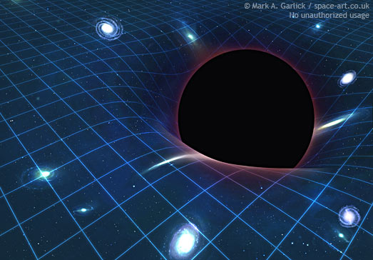
Buraco Negro
Notes:
Crédito da imagem: Mark A. Garlick

Slide 24
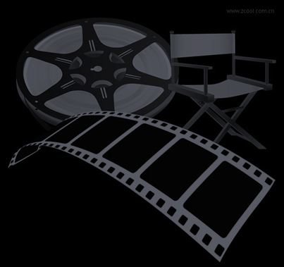

Slide 25
Fusão nuclear e a origem dos elementos químicos

Slide 26
Notes:
Crédito : IAG/USP

Slide 27
A evolução estelar e nós

Slide 28
Notes:
Crédito : IAG/USP

